Slide 1

TRƯỜNG MẦM NON HOA SỮA
LĨNH VỰC PHÁT TRIỂN THẨM MỸ
HOẠT ĐỘNG ÂM NHẠC
Dạy hát: Quê hương tươi đẹp
Nghe hát: Em yêu hòa bình
Trò chơi: Chuyền dây

Slide 2


Dạy hát: Quê hương tươi đẹp
Dân ca Nùng

Slide 3
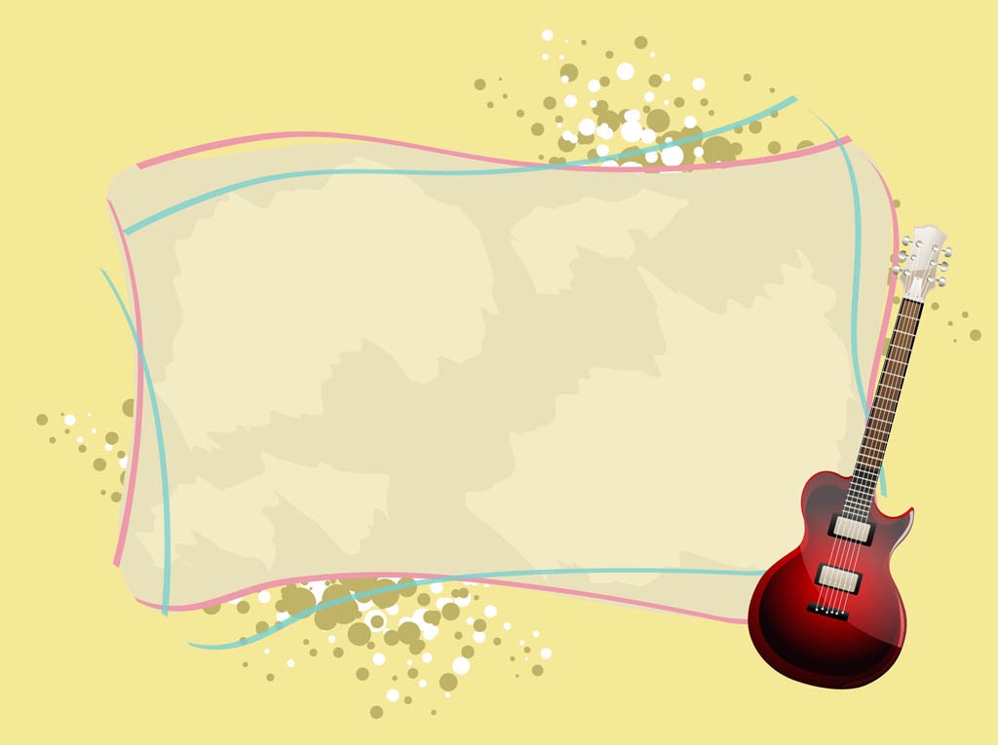
Nghe hát: Em yêu hòa bình
Nhạc và lời: Nguyễn Đức Toàn

Slide 4

Trò chơi:
Chuyền dây

